Slide 1
目指せVimmer
2015/11/17
知創センター() 鈴木

Slide 2
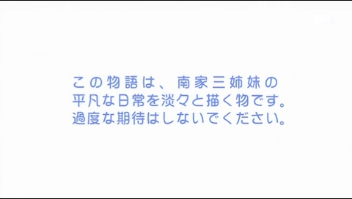
発表
私がVimを学習
した経緯

Slide 3
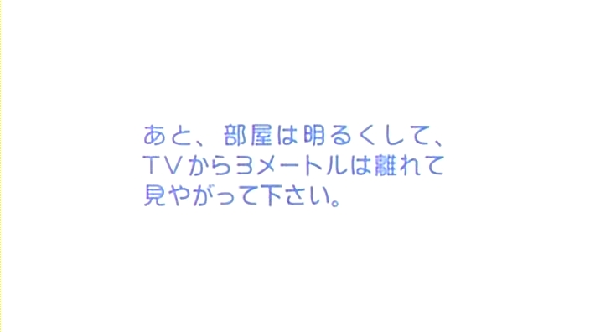
画面

Slide 4
第一部 Vimとの出会い ～コマンドプロンプト改造～

Slide 5



背景
一時期、業務でteratermを使って
unix系OSに触る機会があった

Slide 6
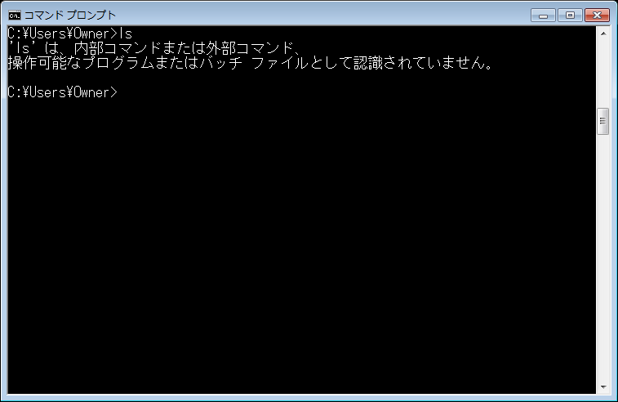
背景
Winのコマンドプロンプトを使った結果

Slide 7
背景
(#^ω^)
Winのコマンドプロンプトを使った結果

Slide 8
コマンドプロンプト改造計画

Slide 9
コマンドプロンプト改造
ConEmu
色々便利なWindows用の
コンソールエミュレータ
・コンソールのタブ化
・便利な操作性
・豊富な設定項目

Slide 10
コマンドプロンプト改造
ConEmu
色々便利なWindows用の
コンソールエミュレータ
・コンソールのタブ化
・便利な操作性
・豊富な設定項目
かっこいい+便利!

Slide 11
コマンドプロンプト改造
GitForWindows
言わずと知れたバージョン管理システム
の、windows用プロジェクト
unix系コマンドがある程度入ってます
（直接の目的とは別ですが）
→lsが使える！grepが使える！

Slide 12
コマンドプロンプト改造
GitForWindows
言わずと知れたバージョン管理システム
の、windows用プロジェクト
unix系コマンドがある程度入ってます
（直接の目的とは別ですが）
→lsが使える！grepが使える！
Vimも入ってます

Slide 13
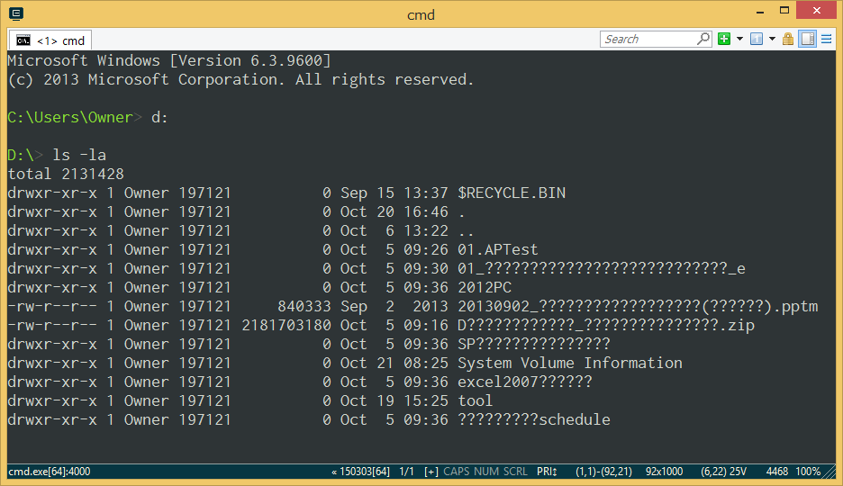
しかし
文字化け

Slide 14
コマンドプロンプト改造
Nyagos
Unixライクな日本語拡張シェル
http://www.nyaos.org/index.cgi?p=FrontPage.ja
・補完、エイリアスなどいろいろ便利
・最新版はGo言語で現在も開発中
→ConEmuから起動することで
素敵な感じに。

Slide 15
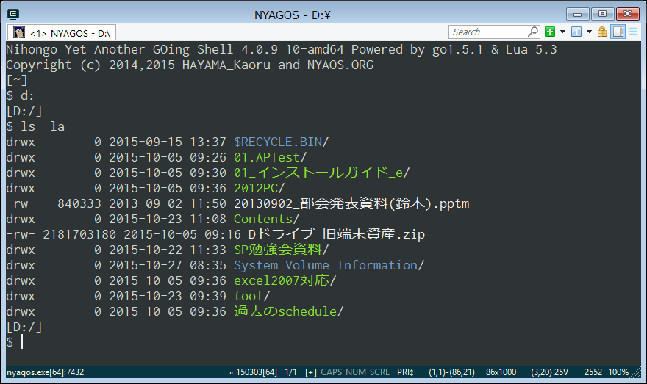
結果
やったぜ。

Slide 16
で
なんかvim入ってるし使ってみよう
→第二部へ

Slide 17
第二部 Vimと戯れる

Slide 18
色々調べて使ってみる
■モード切替の概念
通常モード⇔挿入モード
大抵いきなりつまずくやつ。
(概要)
最初は通常モード、iを入力で挿入モードに。
通常モードでは文字入力ができない

Slide 19
色々調べて使ってみる
■モード切替の概念
通常モード⇔挿入モード
・あるサイトの記述
“vimのNormal modeとは、(通常エディタでの)Ctrlキーがずっと押しっぱなしになっている様な物だ。”
例）コピー ⇒ ペーストの操作
通常エディタ: | Vim:
Ctrl+c ⇒ Ctrl+v | yy ⇒ p
打鍵数や指の負担を考えた設計？

Slide 20
色々調べて使ってみる
■とりあえず覚えたコマンド
Esc＝通常モードに移行
u＝元に戻す
:q＝保存せず終了
わけわからなくなったらとりあえず
Esc連打→u連打→:qで大体何とかなる。
→恐怖心はかなり減った。

Slide 21
色々調べて使ってみる
■カーソル移動コマンド
hjkl＝←↑↓→
0, $＝行頭、行末移動
w, b＝次の/前の単語の先頭へ移動
f<単語>＝同じ行の次の<単語>へ移動
Ctrl+u,Ctrl+d＝一画面分前/後へ移動
などなど…
・・・カーソル移動コマンド多くね？

Slide 22
習得のために色々やってみる
カーソル移動コマンドが多い
↓
大昔のキーボードの名残？
↓
矢印キー封印してみる

Slide 23
習得のために色々やってみる
カーソル移動コマンドが多い
↓
大昔のキーボードの名残？
↓
↓
結構使い慣れてきた
↓
矢印キー封印してみる
他のテキストエディタ封印

Slide 24
普通のエディタとの差を知る
■コピー・ペースト
基本はｙｙ→p
クリップボードの内容コピーとか
できないの！？

Slide 25
普通のエディタとの差を知る
■コピー・ペースト
基本はｙｙ→p
クリップボードの内容コピーとか
できないの！？
↓
レジスタ機能なるものを知る
※実質的に拡張クリップボード

Slide 26
普通のエディタとの差を知る
■検索・置換
検索＝ /<検索単語>
置換＝ :%s/<置換対象>/<単語>/g

Slide 27
普通のエディタとの差を知る
■検索・置換
検索＝ /<検索単語>
置換＝ :%s/<置換対象>/<単語>/g
◆便利なコマンド
＊：カーソル位置の単語で検索
◆便利な仕様
置換コマンドで対象ワードを省略すると、事前に検索していたワードが対象に

Slide 28
普通のエディタとの差を知る
■ここまで学んだことの組み合わせで
もっと便利に使える
ｙ＝ヤンク（コピー）
ｄ＝削除
ｃ＝カット（文字を削除し挿入モード）
＋
ｗ＝単語単位に移動
０、＾＝行頭、行末へ移動
ｆ＜単語＞＝＜単語＞へ移動

Slide 29
総合的に
この操作どうやってやる？
↓
お、普通にできるじゃん
↓
むしろ便利な仕様があったりする
↓
Vimすげえ！
・・・の繰り返しで楽しかったです。

Slide 30
総合的に
この操作どうやってやる？
↓
お、普通にできるじゃん
↓
むしろ便利な仕様があったりする
↓
Vimすげえ！
学びの良サイクル！
もうちょっと触ってみよう

Slide 31
補遺
カスタマイズもいろいろできます
~/.vimrc
ネットで出てくるものをコピペするだけでそれなりに形に。

Slide 32
雑感
・やっぱり最初はとっつきにくい
・とにかく打鍵数を減らそうという設計になっている・・・と思う
・シンプルかつ多機能なので慣れると楽しい＆習熟すれば入力早くなりそう
・日本語文書の修正には向かない
・歴史が長いので、参考資料が超豊富

Slide 33
反省、今後の目標
・マクロ機能など、まだまだ触ってない機能がある
・ネットの情報しか見ていないので、参考書籍を見てみるのもいいかも
・エディタに慣れるのはいいけど、折角だし何か書かないと意味ない
・きたるエディタ宗教戦争に備えてEmacsもちょっと触ってみたい

Slide 34
参考サイト(ホントはもっと沢山ある)
●Learn Vim Progressively
http://mattn.kaoriya.net/software/vim/20110902125512.htm
●NeoBundleによるVimプラグイン管理とおすすめプラグイン
http://catcher-in-the-tech.net/1063/
●ぼくのかんがえたさいしょうのvimrc
http://deris.hatenablog.jp/entry/2014/05/20/235807
●エディタ戦争-Wikipedia
https://ja.wikipedia.org/wiki/%E3%82%A8%E3%83%87%E3%82%A3%E3%82%BF%E6%88%A6%E4%BA%89

Slide 35
使ったvim
●GitForWindows同梱Vim
プログラム開発に使うだけならこれでよさそう。
●香り屋版vim
http://www.kaoriya.net/software/vim/
Shift-jisが飛び交う日本語windows環境ならこれのほうがいいかも？

Slide 36
ご清聴ありがとうございました

Slide 37
おまけ
・AutoHotkeyでマカー向け設定
・等幅メイリオ・フォントリンク
http://www.progresslog.net/windows-font-inconsolata-meiryoke-rink
・席替えツールいじくりました

